Slide 1
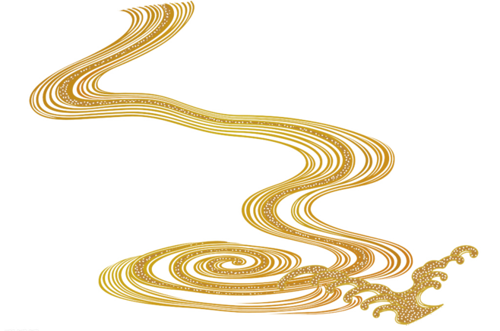


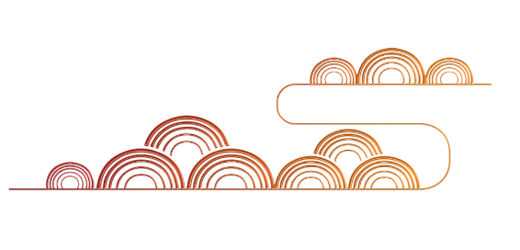
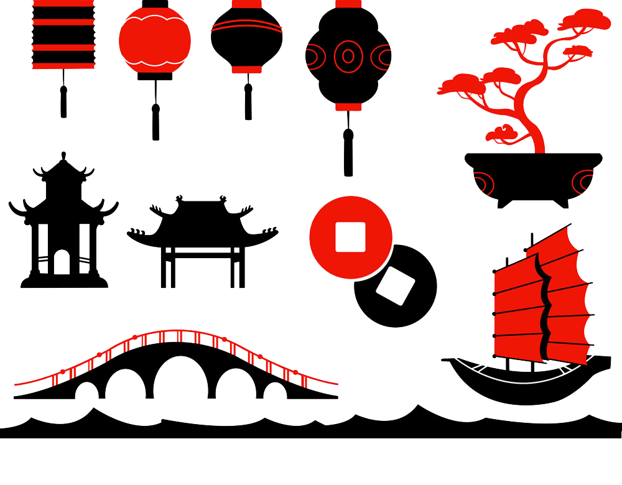

中国古代的丝织业发展
历史探究
华德福学校1班第一组
指导老师：周晓容

Slide 2
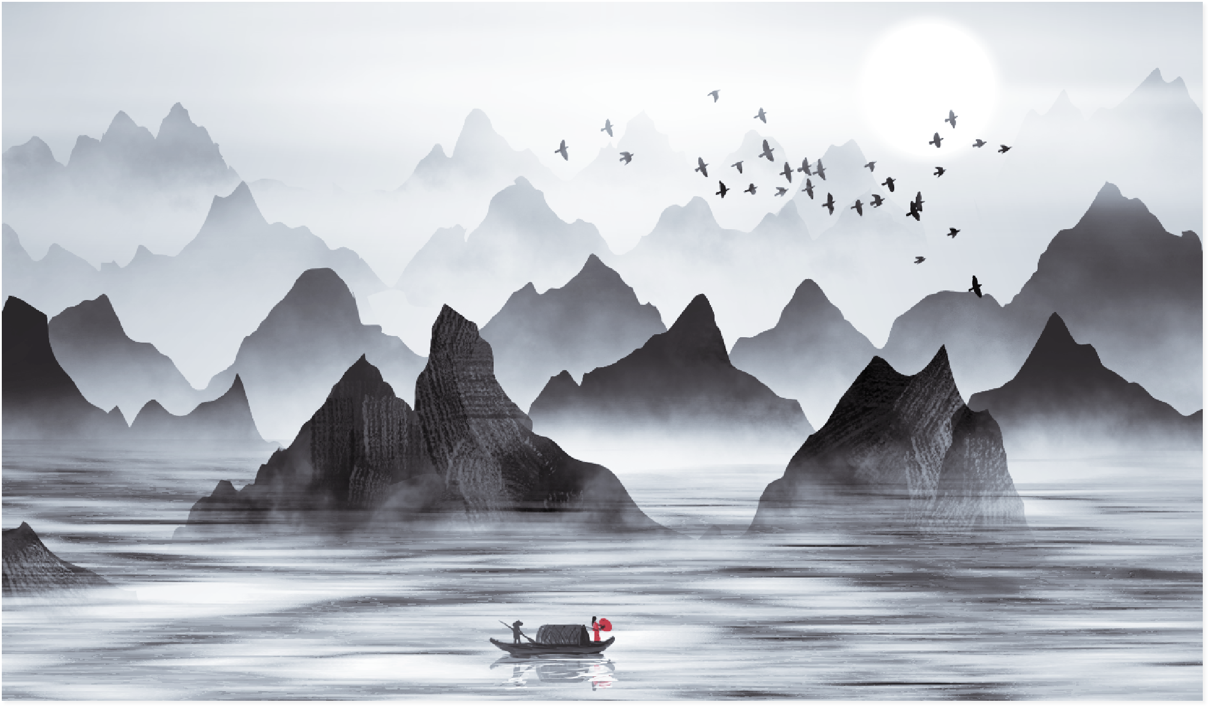
叁
贰
壹
目 录
[历史丝织组]
古丝绸之路中丝绸的传播、作用及价值
古代丝织业技术的出土文物
古代丝织业发展历程

Slide 3

纺专
古代丝织业发展历程
五千年前就出现丝织品
新石器时代，纺织工具开始出现。织造技术是从制做渔猎用编结品网罟和装垫用编制品筐席演变而来。
中国古代的纺织技术具有非常悠久的历史，早在原始社会时期，古人为了适应气候的变化，已懂得就地取材，利用自然资源作为纺织的原料，以及制造简单的纺织工具。
壹
CHAPTER 01

Slide 4

新石器时代，纺织工具开始出现。织造技术是从制做渔猎用编结品网罟和装垫用编制品筐席演变而来。
中国古代的纺织技术具有非常悠久的历史，早在原始社会时期，古人为了适应气候的变化，已懂得就地取材，利用自然资源作为纺织的原料，以及制造简单的纺织工具。
上古时期
五千年前就出现丝织品

Slide 5
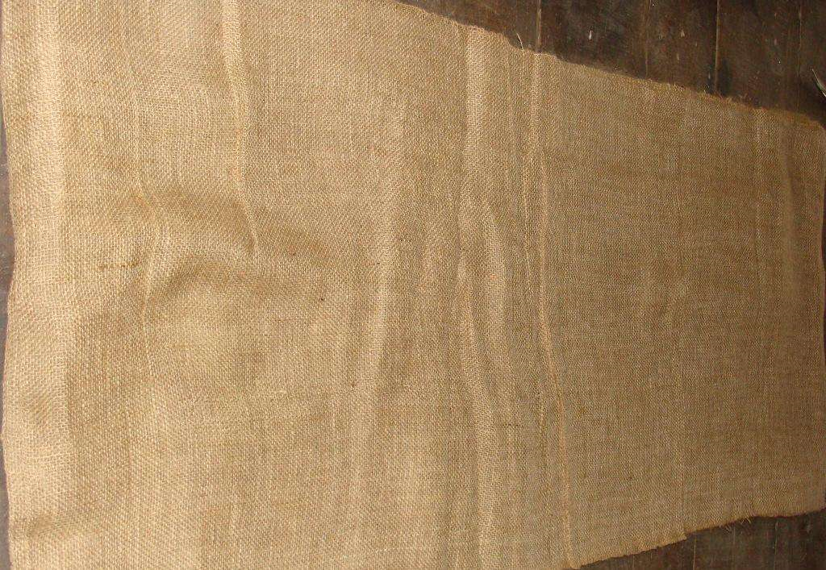
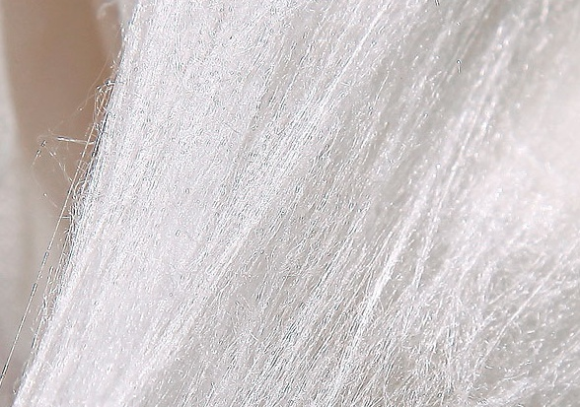
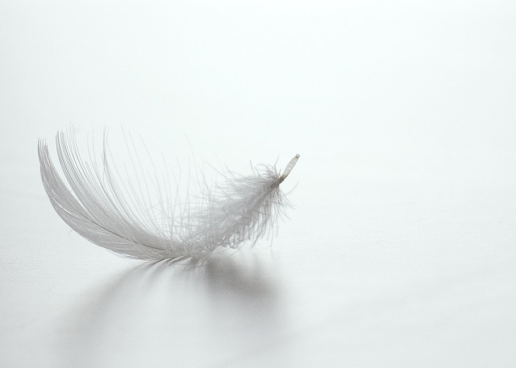
丝织品种类及技术
麻
蚕丝
植物和羽毛纤维
特点：自然，原始，手工
工具：
由石片或陶片做成扁圆形,称为纺轮，中间插一短杆，称为锭杆或专杆，用以卷绕拈制纱线。纺轮和专杆合起来称为纺专。
古代中国大量利用长纤维——蚕丝。蚕丝在所有天然纤维中是最优良、最长、最纤细的纺织纤维，可以织制各种复杂的花纹提花织物。
“绩”，将植物茎皮劈成极细长缕，然后逐根拈接。这是高度技巧的手艺
先把纤维松解，再把多根拈合成纱，称为纺。

Slide 6
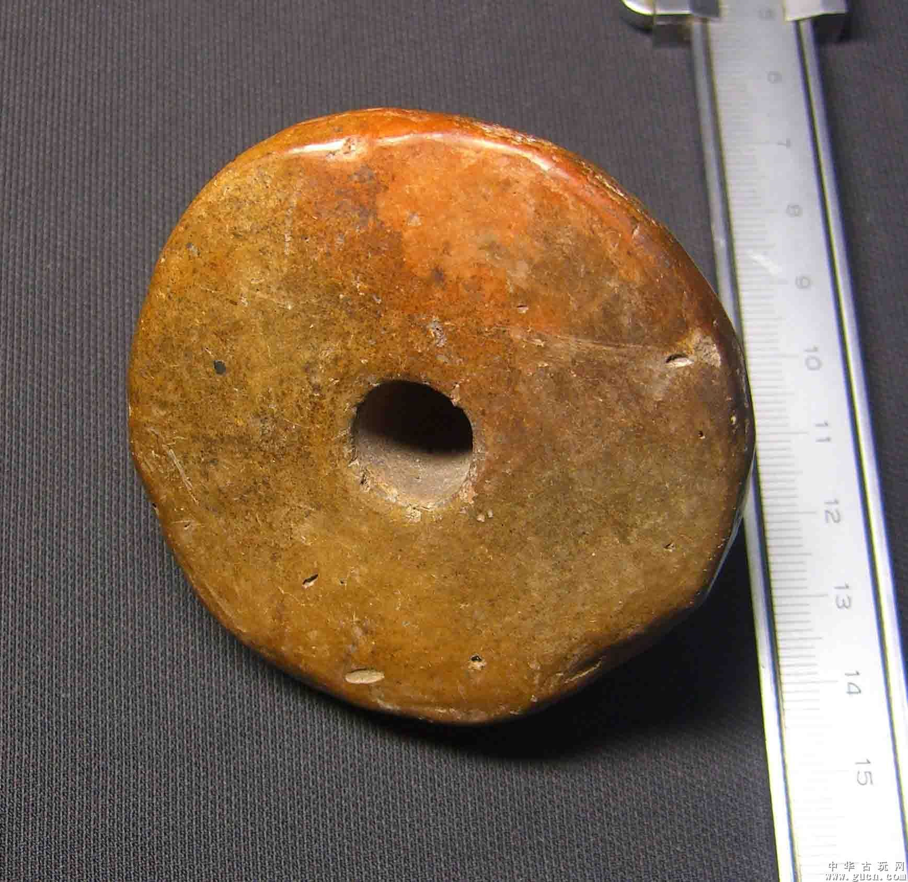
代表文物
纺轮
旧石器时代晚期出土文物中已出现纺轮其中最早的是河北磁山，公元前5300余年，稍后为河姆渡，公元前4900余年。证明那时用纺专纺纱已经很普及了。

Slide 7
商朝时期，我国的蚕桑生产和丝织手工业有了进一步发展，并受到统治者的重视。考古工作者在商朝贵族的墓葬中，常常发现玉蚕和金蚕。商朝铜器的装饰花纹中，也有蚕的形象。商朝的甲骨文中还有蚕、桑、丝、帛等字。
周朝的时候，中国已经设立了专门的蚕桑管理机构。
春秋战国时，丝绸产品已不再是上层社会的奢侈品，逐渐普及到了民间。因此，织、绣、染技术有了空前的发展，为汉代大规模开通丝绸之路奠定了坚实的技术基础。
先秦时期
丝织业成为重要行业

Slide 8
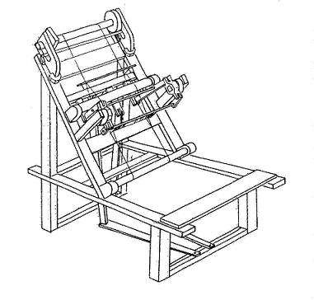
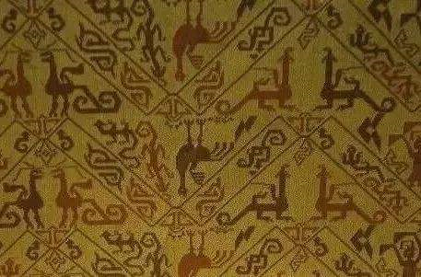
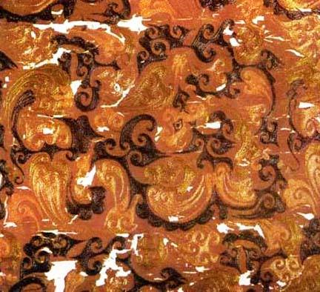
丝织品种类及技术
斜织机
锦
绣
春秋战国丝织物品种已发现有绡、纱、纺、縠、缟、纨、罗、绮、锦等，有的还加上刺绣。在这些纺织产品中，锦和绣已非常精美。
到春秋战国之前,缫车、纺车、脚踏斜织机等手工机器和腰机挑花以及多综提花等织花方法均已出现。
春秋战国时期,在原始腰机的基础上,使用了机架、综框、辘轳和踏板,形成了脚踏提综的斜织机。

Slide 9
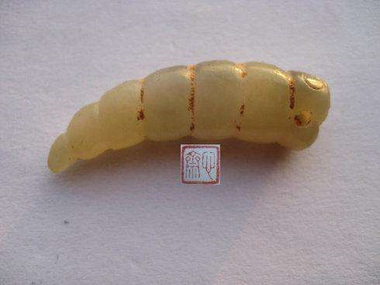
代表文物
西周玉蚕
考古工作者在商朝贵族的墓葬中，常常发现玉蚕和金蚕。

Slide 10
随着农业的发展，秦汉时期的手工业也很快地发展。纺织技术较前代更为先进，各种纺织品的质量和数量都有很大提高。纺织品不仅数量大，而且花色品种也已十分丰富。
秦汉时期的丝织工艺由于专业织工们在实践中不断地积累经验，改进技术，所以丝织物从纺、染、绣工艺至花纹设计，都有了空前的提高和发展。
秦汉时期
丝织品-丝绸之路的代言人

Slide 11
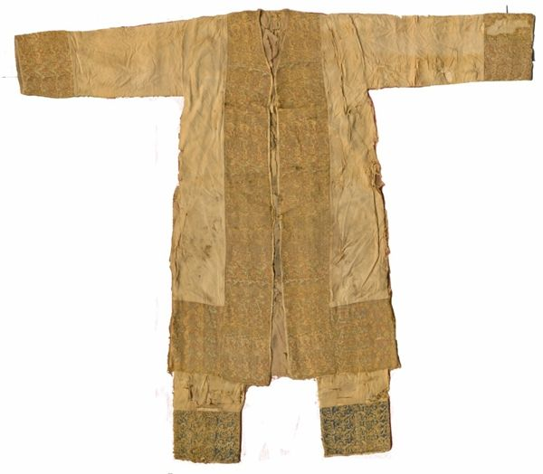
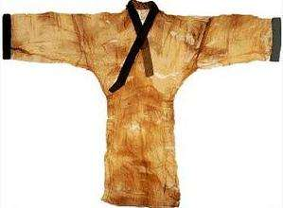
丝织品种类及技术
花本式提花机
花本式提花机
汉代绢衣裤
汉代素纱襌衣
纨：经丝较密的高档素称作纨。
缣：经丝很细密，虽不及纵精致，但却十分结实。
纱：经纬稀疏，帛面上带有细小的孔眼，分量较轻。
毂：的特点是表面上起皱粒。
绨：粗厚光滑的丝织品，多为黑色。丝线做"经"，棉线做"纬“
绢：未经漂染的帛，其色泛黄，经纬较疏。
素：白色平纹丝织物。
秦汉时期的纺织机械，在当时世界上处于遥遥领先的地位。

Slide 12
三国魏晋南北朝
三国时期著名的丝绸品是蜀锦。成都是蜀锦的故乡，公元前316年秦灭蜀后，便在成都夷里桥南岸设"锦官城"
魏晋南北朝， 多民族融合与多元文化的激荡却使这一时期的丝绸有着绝然不同于秦汉的奇异风采。
乱世中艰难发展

Slide 13
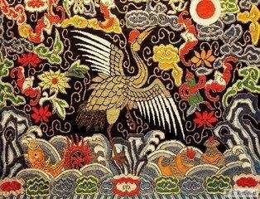
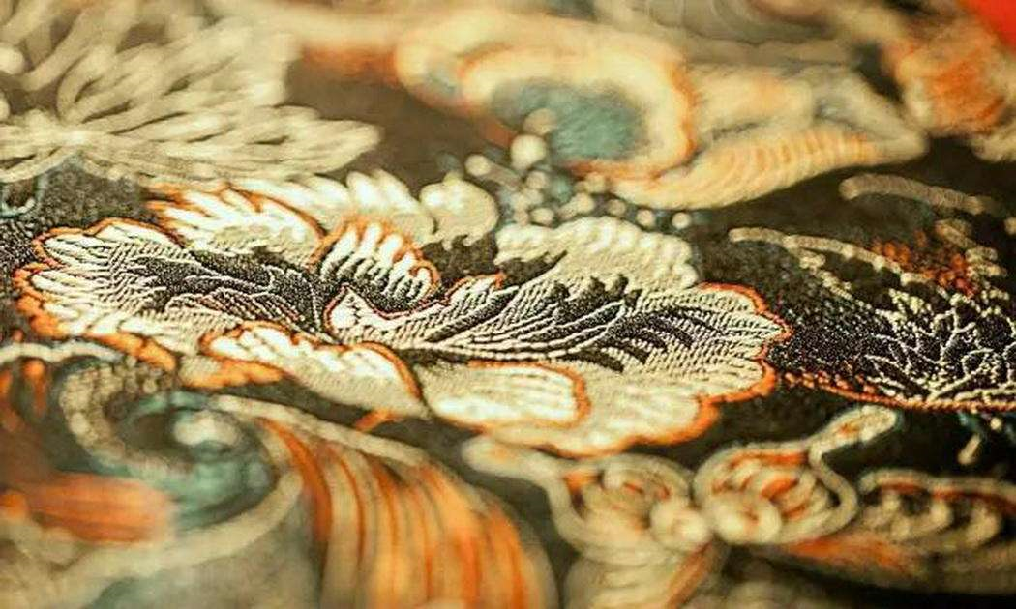
丝织品种类及技术
蜀锦
“蜀”是四川的古称，因蜀地盛产桑而多有桑虫，桑蚕吐丝作茧而盛产丝，故 蜀地自古便有“蚕丛古国”之誉，盛产丝织物，并通过丝绸之路将丝绸和锦缎传到了世界各地。蜀锦原材料为蚕丝，异常珍贵，其生产工艺繁琐，生产效率低，因此 在古代有“寸锦寸金”的说法，而在当时，蜀锦是皇室与达官贵人才能享有的奢侈品。

Slide 14
隋唐时期
隋唐时期的丝绸业出现了自秦汉以来的又一次高潮。丝绸工艺技术达到前所未有的水平，各种产品丰富多彩，特别是纬锦的出现，标志着提花技术的重要变革。
缂(kè)丝技术出现

Slide 15
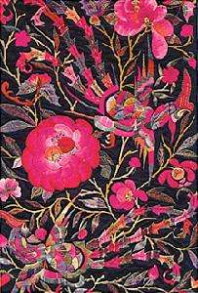
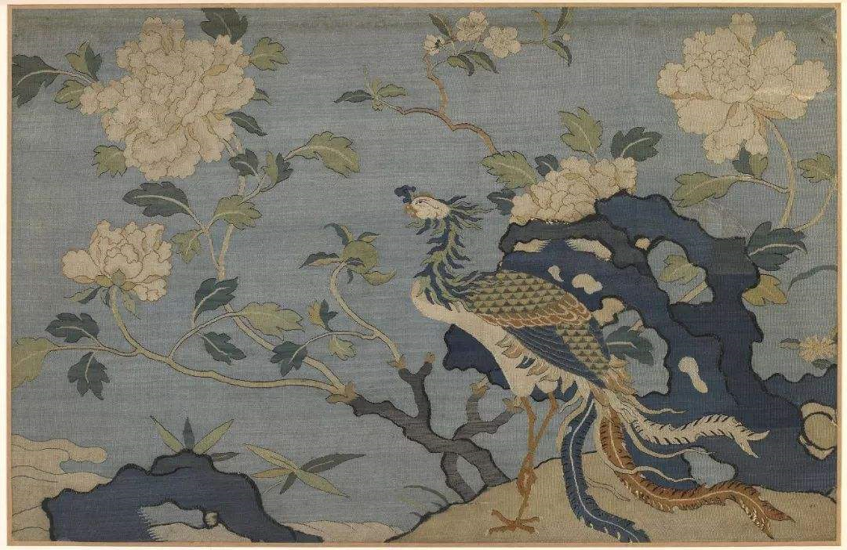
丝织品种类及技术
彩锦
缂丝
彩锦，是五色俱备织成种种花纹的丝绸，特种宫锦，花纹有对雉、斗羊、翔凤、游鳞之状，章彩华丽。
刺绣，五色彩绣和金银线绣等。
织与缂毛技法相结合，出现了只有彩纬往复而省去通纬，使花纹象刻出来一般的缂丝，以用于复制书画。唐中期以后，用通幅彩纬显出花纹的织法逐渐推广。此后还发展出显示无级层次彩色条纹的“晕”织法。回纬织法的织成后来又发展成为妆花缎，以缎纹起花织入回纬，夹入金银线，使织品富丽堂皇。

Slide 16
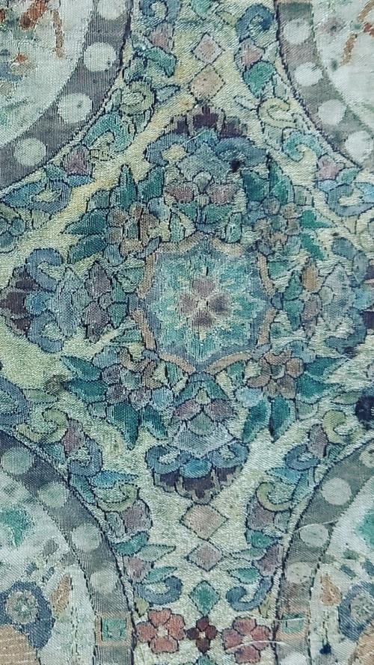
代表文物
缂丝
缂丝，采用“通经断纬”的织法，而一般锦的织法皆为“通经通纬”法，即纬线穿通织物的整个幅面。
缂丝有其专用的织机缂丝机，这是一种简便的平纹木机。缂织时，先在织机上安装好经线，经线下衬画稿或书稿，织工透过经丝，用毛笔将画样的彩色图案描绘在经丝面上，然后再分别用长约十厘米、装有各种丝线的舟形小梭依花纹图案分块缂织。
缂丝能自由变换色彩，因而特别适宜制作书画作品。缂织彩纬的织工须有一定的艺术造诣。缂丝织物的结构则遵循本色经细，彩色纬粗，以纬缂经，只显彩纬而不露经线等原则。由于彩纬充分覆盖于织物上部，织后不会因纬线收缩而影响画面花纹的效果。

Slide 17
出土文物
五代十国
规模日益扩大
织染业有新的发展，
丝织方面规模日益扩大。
在染色方面，南唐时发明了一种“天水碧”的颜色，
由宫女“染碧（青绿色），
夕露于中庭，为露所染，其色特好”。
故名“天水碧”。
贰
CHAPTER 02

Slide 18
由于南北技术的交流，
宋代丝绸的产量和花色品种，较前代都有明显的增加。
并且丝织品的花形、图案、质量及风格都有很大的创新。
其中， 织罗技术和缎织物在宋代可以说达到了巅峰状态。
宋代
丝绸的产量和花色品种增多
丝织发展第二高潮
缂丝
锦缎

Slide 19
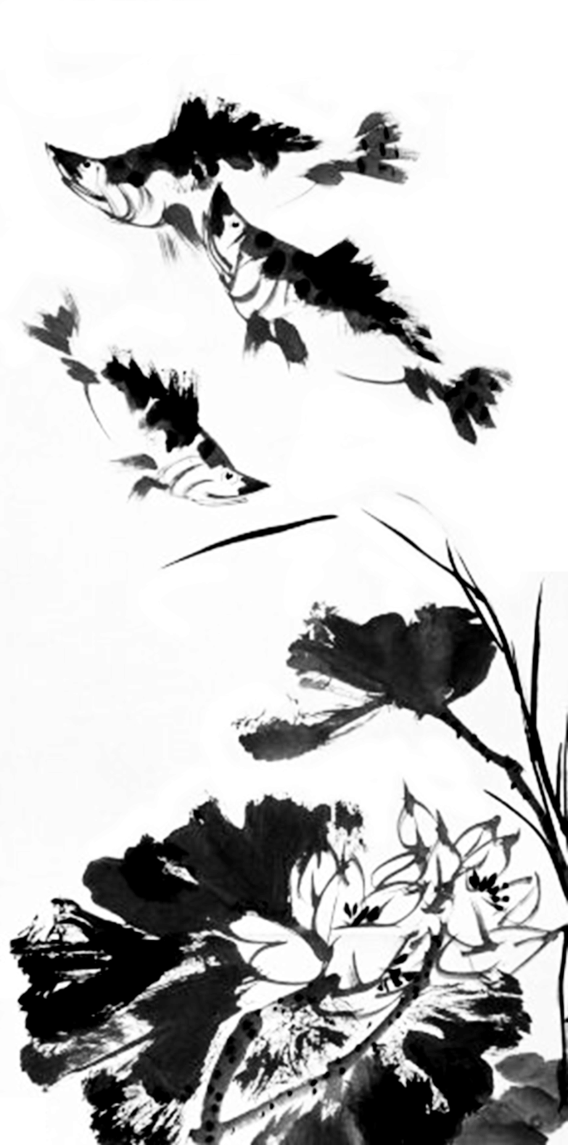
“清水出芙蓉，天然去雕饰”
体现宋代至高至纯的审美

Slide 20
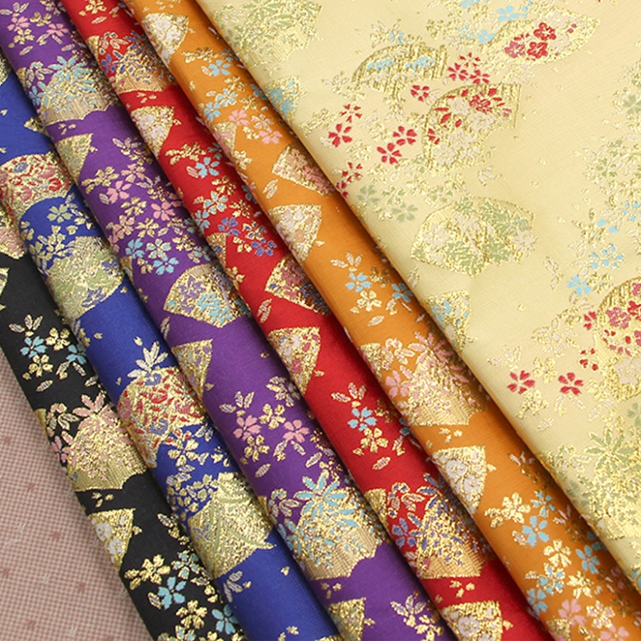
织罗技术·细数
锦缎
缂丝的魅力在于能够逼真地织出绘画作品。
在花纹部采用通经回纬的方法织制，织法和“织成”相似，所不同的是“织成”的花纹部有通纬，缂丝没有通纬，因而在花纹和地纹的连接处出现明显的断痕，像刀刻一般，“缂丝”因此得名。
。

Slide 21
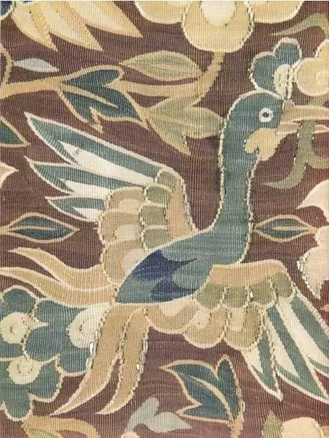
织罗技术·细数
缂丝
缎，是指缎地丝织品，在宋代达到了鼎盛时期。
宋代的缎织品非常华丽，柔软而有光泽，如果再同多彩的织锦技术相结合，就是丝织品中最华丽的“锦缎”。
宋代织锦以成都蜀锦最有名，蜀锦的著名品种有几十种。蜀锦在色谱方面也有自己的特点，常用色有青绿、鹅黄、金周鸟、紫皂、绯红、翠池、雪花、玛瑙、真红色等，其中真红是蜀锦独具的特色。

Slide 22
元代
元代丝绸纹样保持了传统的中原风格，
同时，蒙古游牧风格对丝织的渗透也大量并存，
形成华夏一统、中西合璧的境况；
显示了元代富有九州、辐辏四海的皇朝大气
对金线的研究颇深
织金
印金

Slide 23
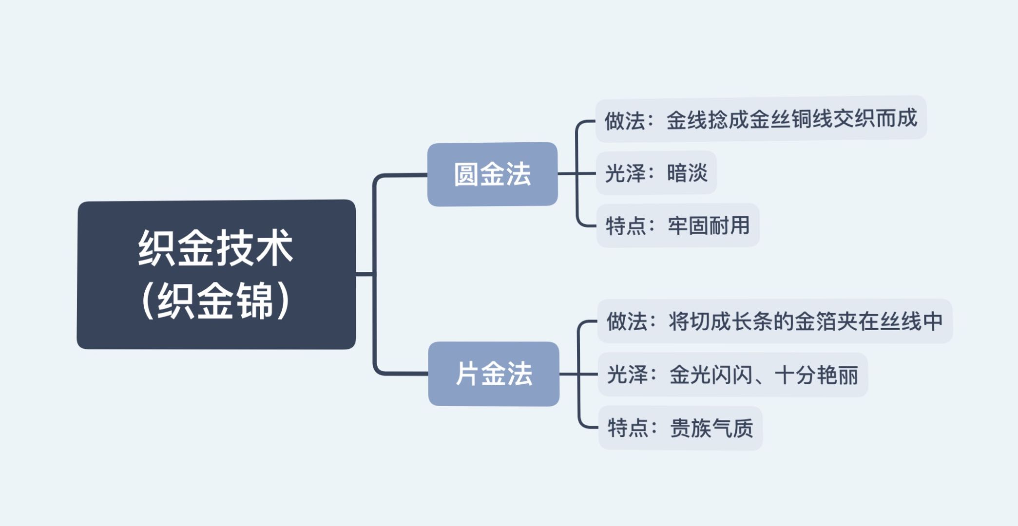

Slide 24
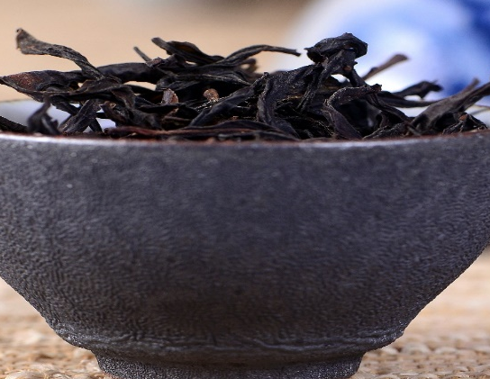
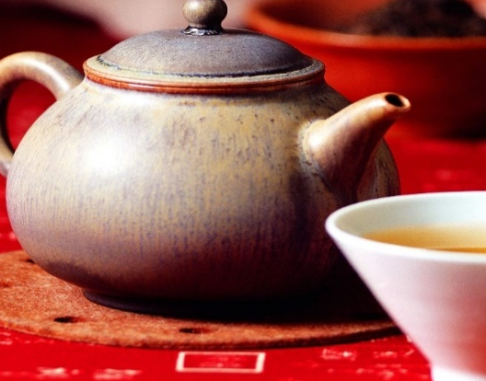
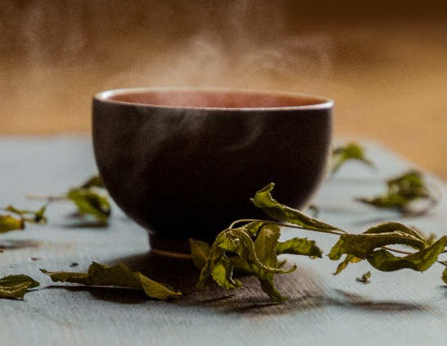
手工业规模
第一次
第二次
第三次
官办丝织局：分工明细，规模大——管理混乱；
工匠实行匠户管理制度，匠户数量庞大，专业化程度高，但仍遭受官府剥削。
民间手工业：始终未能充分发展。民营丝织业工匠，也有一定程度的增长。
总的来讲，元朝大多数工匠成为奴隶或工奴，民间丝织不甚发达，
丝绸生产和贸易都相对较受限制。
但是元代后期，官营手工业逐渐衰落，民营丝织业大大发展，出现了雇佣劳动力。

Slide 25
明代的官营丝织业更加庞大，内部分工也更为细致。
拥有规模庞大的工场。同时加强对这些织染局的管理与控制。
民间丝织业在明代有极大的发展，江南地区的民间丝织业发展尤为迅速，以至出现了一批以丝织业为基础的新兴市镇。
明代
官营与私营的“博弈”
妆花

Slide 26
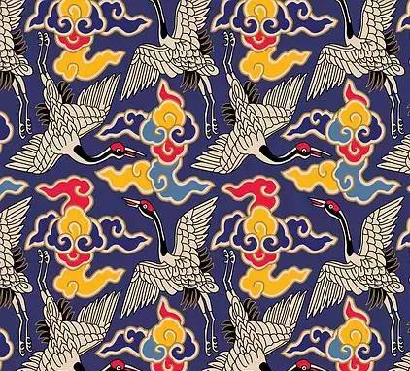
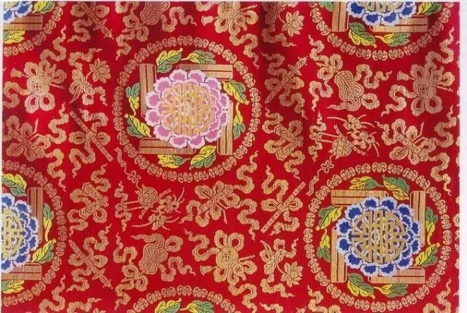
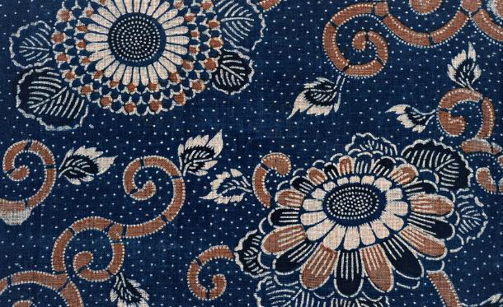
丝织品种类的丰富
妆花
本色花
改机
妆花：织法比较复杂费时，可谓是明代丝织工艺高度发展的杰作。
本色花：体现出明代的富丽。
改机：质地柔软，图纹布局严谨，花纹粗犷壮实，设色一般较雅致，注重色彩的调和对比……
是一种高级精美的提花织物。
罗，苏州的花罗、素罗、刀罗、河西罗、秋罗，泉州产的硬罗、软罗等；
绸，有苏州产的锦绸、线绸、爱丝绸、杜织绸、绫机绸、绉绸、纹绸、春绸、捺绸，嘉兴产的素绸、花绸、绫地花绸、轻光王店濮绸，建昌产的笼绸、假绸，湖州产的水绸、纺丝绸等；
纱，有湖州产的直纱、花纱、夹织纱、包头纱以及前面我们已经提到过的泉州产的素纱、金线纱

Slide 27
早期：继承明代丝织的传统特色，多用几何形骨架，饰以小花朵，规矩严谨；
中期：受到欧洲巴洛克和洛可可艺术影响，纹样繁缛，色彩华丽；
晚期：则流行折纸花、大朵花，趋于淳朴粗放。
清代
以地段为分类的品种群

Slide 28
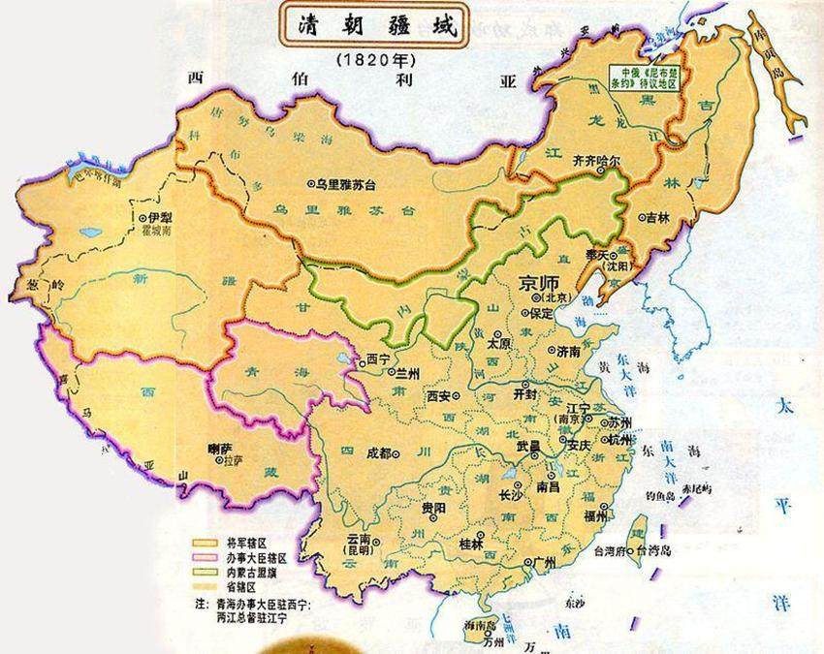
地域划分品种
民营手工业进一步发展扩大
苏绣、蜀锦、广东蚕桑丝织
。

Slide 29
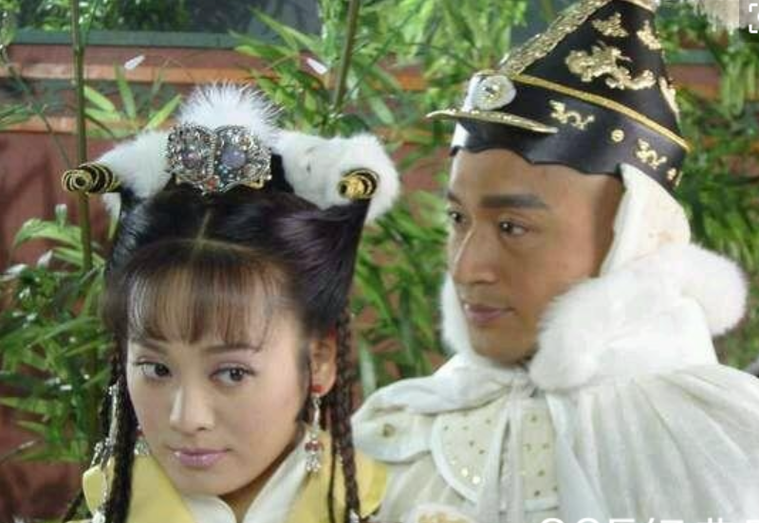
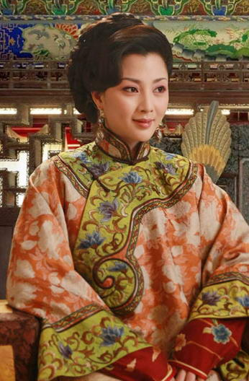
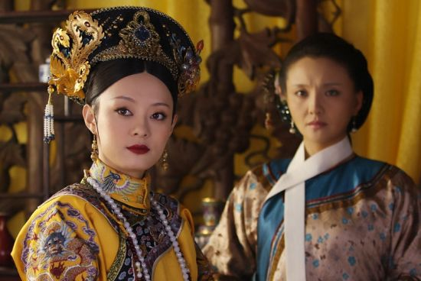
前中后期
后期
前期
中期

Slide 30
古丝绸之路中丝绸的传播、作用及价值
古丝绸之路
丝绸之路
丝绸的传播、作用及价值
远古的丝绸之路上掀起清脆的驼铃，漠北的雪带来朔方的问候，江南的风吹来春水的祝福。“无数铃声遥过渍，应驮白练到安西。”
叁
CHAPTER 03

Slide 31
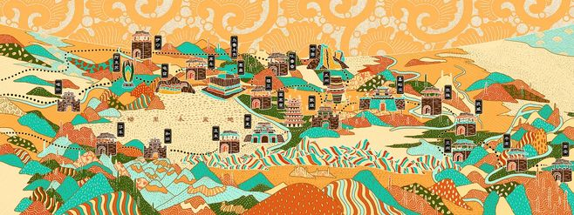
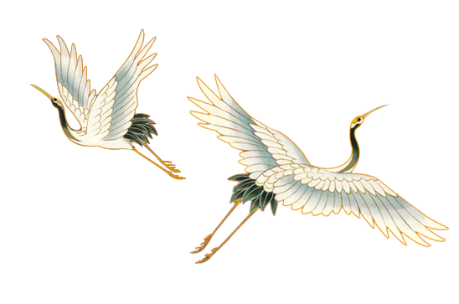
什么是丝绸之路？
简称丝路，一般指陆上丝绸之路，广义上讲又分为陆上丝绸之路和海上丝绸之路。 陆上丝绸之路起源于西汉（前202年—8年）汉武帝派张骞出使西域开辟的以首都长安（今西安）为起点，经甘肃、新疆，到中亚、西亚，并连接地中海各国的陆上通道。它的最初作用是运输中国古代出产的丝绸。海上丝绸之路是古代中国与外国交通贸易和文化交往的海上通道，该路主要以南海为中心，所以又称南海丝绸之路。
中国的古代丝绸之路不仅是连接欧洲，亚洲和非洲的商贸之路，也是连接彼此文化的枢纽之路，更是推动两千年人类文明历程和世界史的伟大道路。

Slide 32
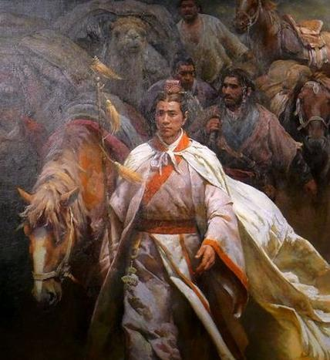
张骞出使西域
清平乐·天孙自织
张骞，字子文，中国汉代外交家、旅行家，丝绸之路的开拓者。
西汉建元二年（前139年），奉汉武帝之命，由大汉帝都长安出发，出使西域，打通了汉朝通往西域的南北道路，即赫赫有名的“丝绸之路” 。
天孙自织。经纬天南北。明月楼台高百尺。玉手昔曾亲摘。种榆人去何年。乘槎偶认张骞。报道秋期近也，好将巧思相传。
司马迁称张骞出使西域为“凿空”，意思是“开通大道”。
张骞被誉为“丝绸之路的开拓者”、“第一个睁开眼睛看世界的中国人”。

Slide 33
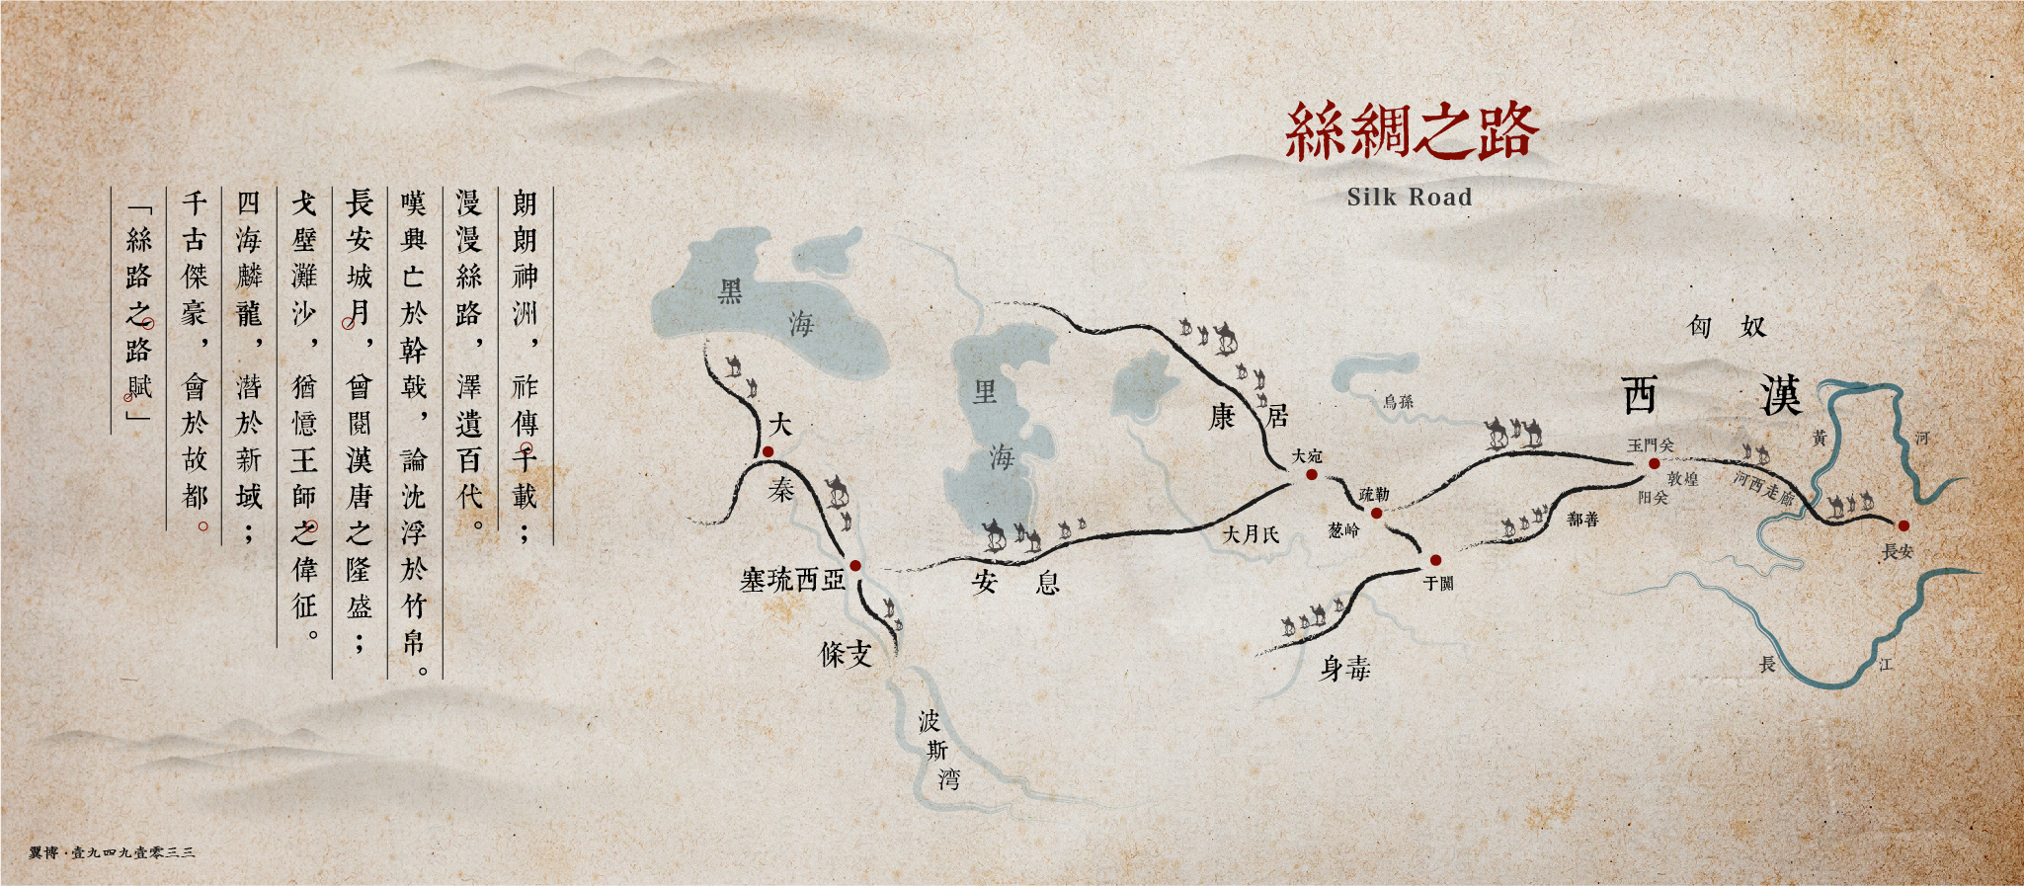

Slide 34
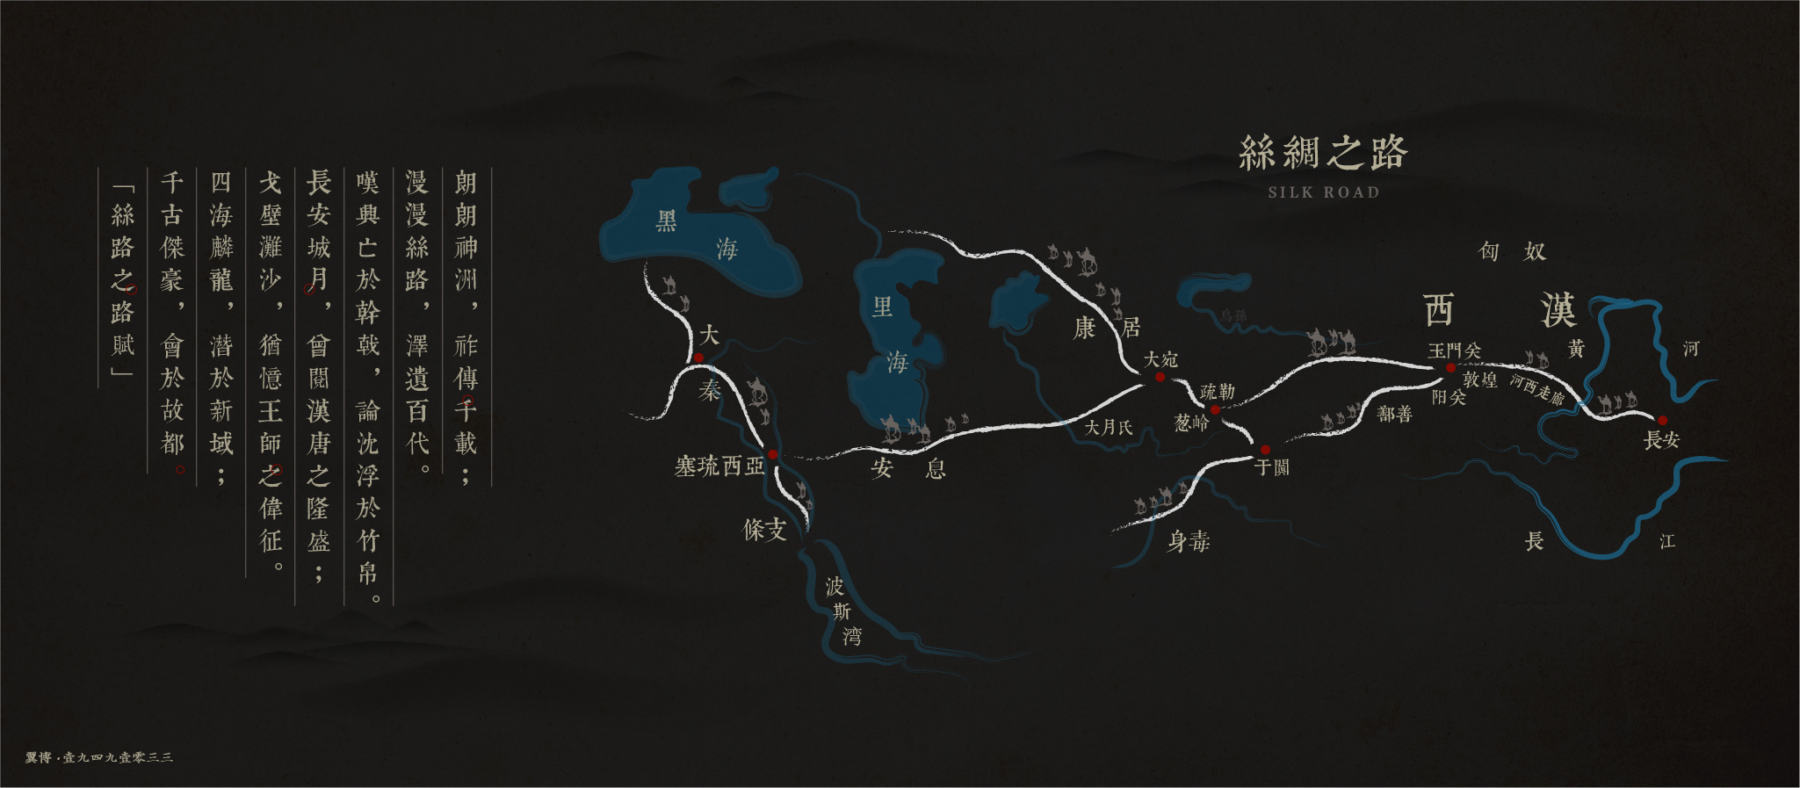

Slide 35
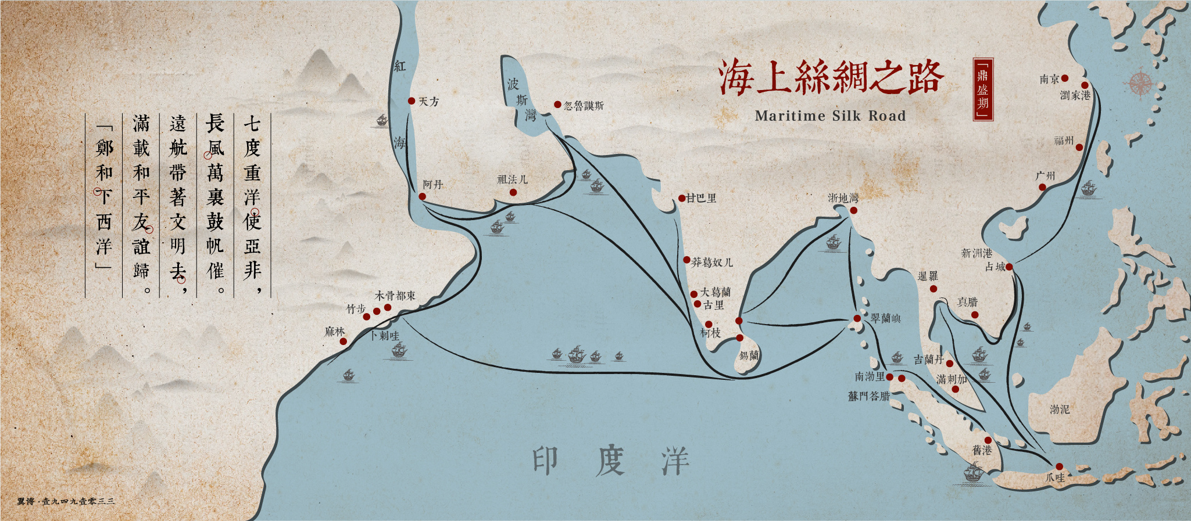

Slide 36
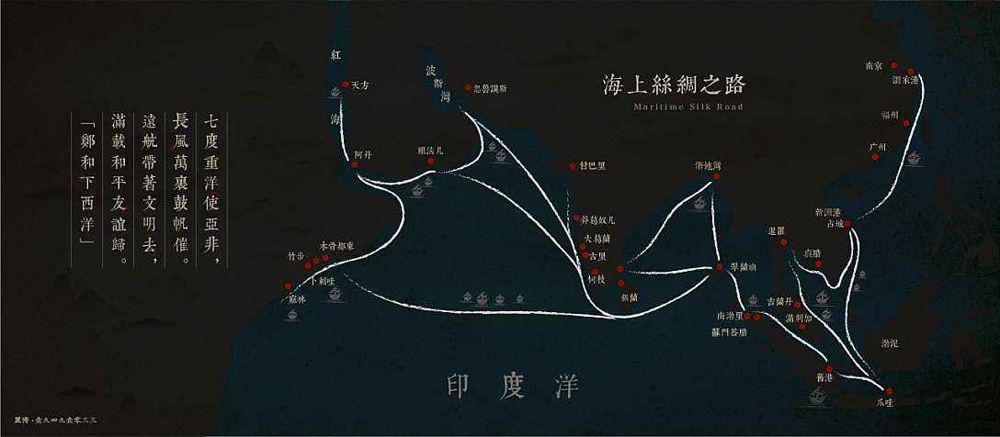

Slide 37
中国古代的丝织业发展
探究一组
[小组成员录像]
谢谢
观赏

